Slide 1
Hércules
Realizado por:
Verónica Ortega Delgado
Cristina García Tierraseca

Slide 2
¿Quién era?
Hércules (Heracles en griego, también llamado Alcides), fue un héroe tebano e hijo de Zeus y Alcmena. Reinaba por entonces en Micenas Esténelo, cuya mujer estaba embarazada, y habiendo sabido la celosa Juno que un oráculo había predicho que el hijo que iba a dar a luz Alcmena sería rey de Micenas obtuvo de Júpiter que aquel de los dos niños que naciese primero tendría absoluto dominio sobre el otro.

Slide 3
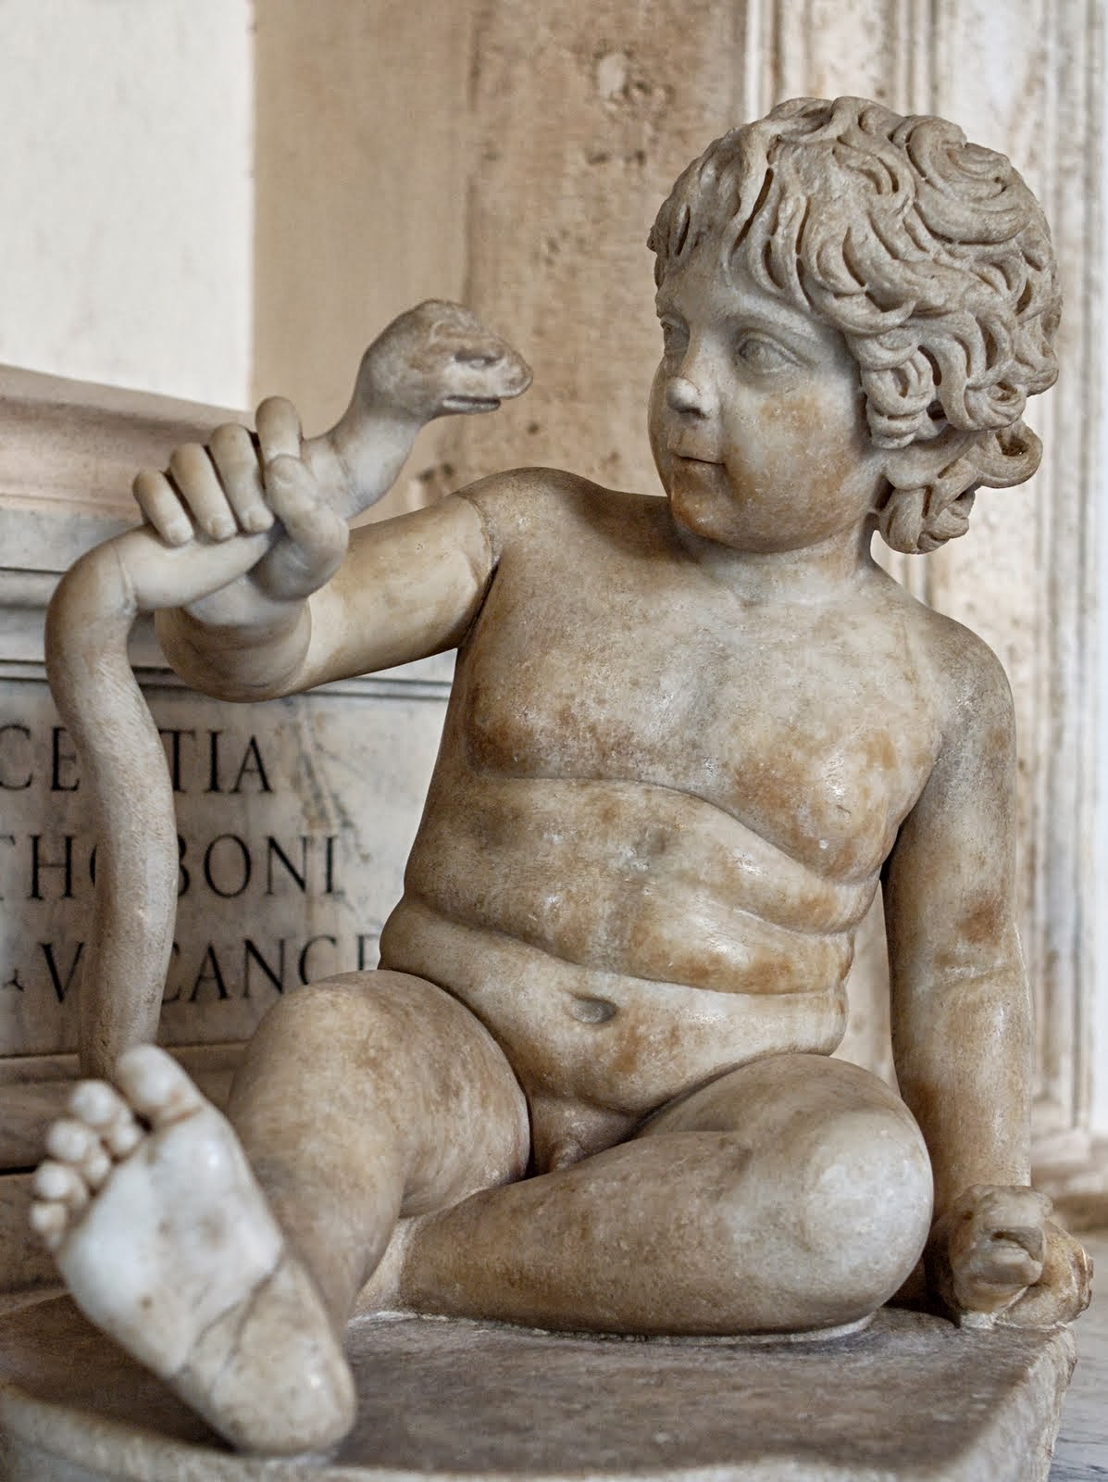
Juno en seguida hizo con su soberano poder que Íficles, hijo de Esténelo, naciese antes que Hércules. No contenta con esto, hizo Juno que llegasen a la cuna de Hércules dos serpientes para matarle y el pequeño a penas las vio, las cogió con sus manitas y las estranguló.

Slide 4
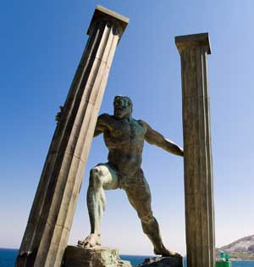
Hércules llegó a ser el hombre más valiente y más famoso de su tiempo. El eco de su fama llegó muy pronto a oídos de Euristeo, rey de Micenas, al cual Hércules debía obedecer. Este tirano le llamó a su corte y le recibió duramente, ordenándole que realizara doce temerarias empresas llamadas trabajos de Hércules.

Slide 5
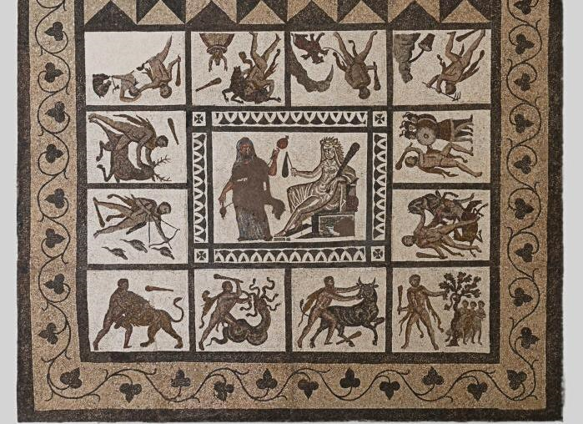
Los doce trabajos de Hércules

Slide 6
Mapa de los 12 trabajos

Slide 7
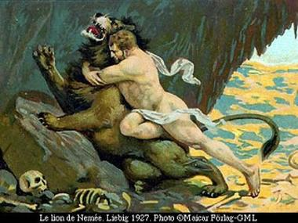
1.El león de Nemea
Mató al invulnerable
león de Nemea, ahogándole entre sus brazos y desde entonces llevó siempre su piel sobre los hombros y su melena le sirvió de gorro.

Slide 8
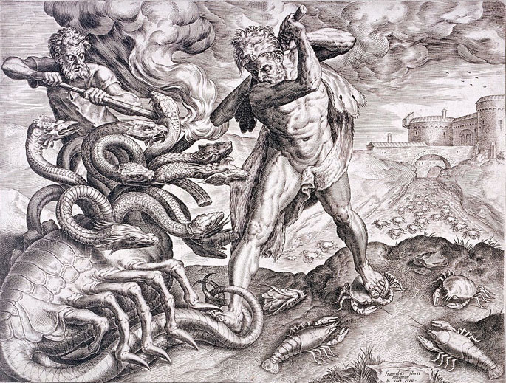
2.La Hidra de Lerna
Mató a la hidra de Lerna, que tenía siete cabezas que se reproducían; Hércules le cortó las siete de un tajo.

Slide 9
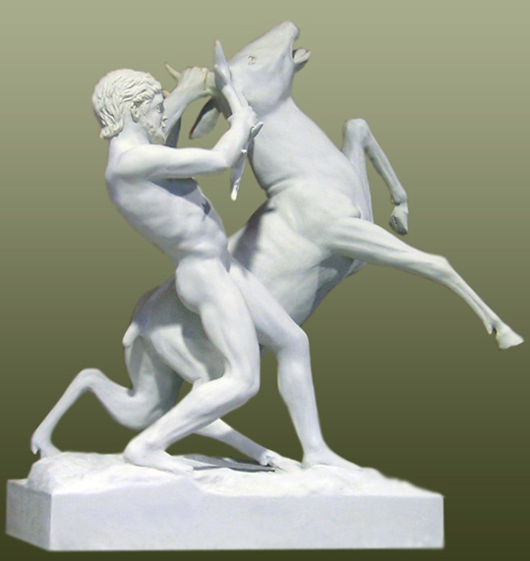
3.La Cierva Cerinia
Capturó, después de correr un año tras de ella, a una cierva que tenía pies de acero y cuernos de oro. Después, la llevó viva a Euristeo.

Slide 10
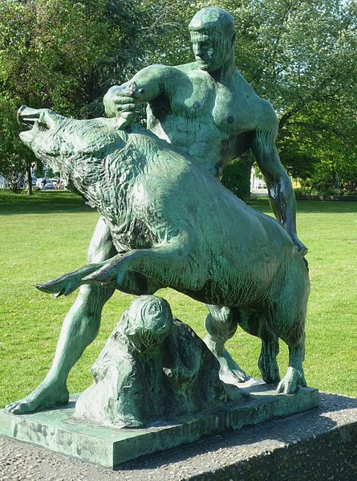
4.El Jabalí de Erimanto
Hércules libró a la Arcadia de un furioso jabalí que devastaba la región.

Slide 11
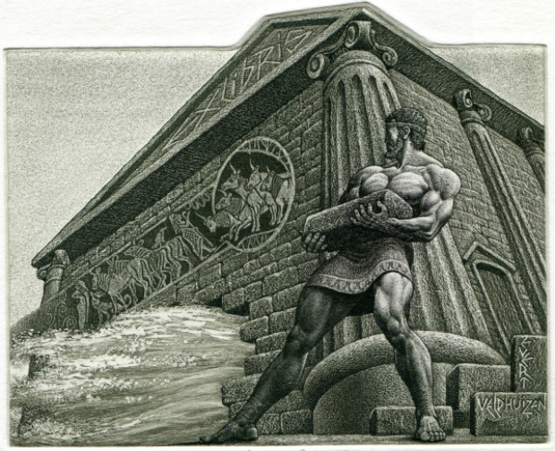
5.Los establos Áugeos
Limpió en un día las cuadras de Augias, que hacía treinta años que no se aseaban.

Slide 12
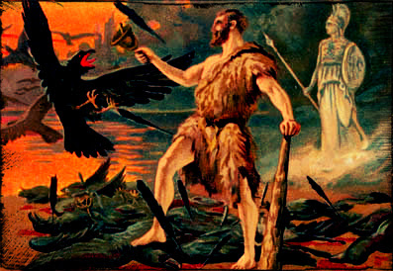
6.Las Aves de Estínfalo
Echó de Arcadia a unos pájaros terribles que todo lo despedazaban con sus garras y sus picos.

Slide 13
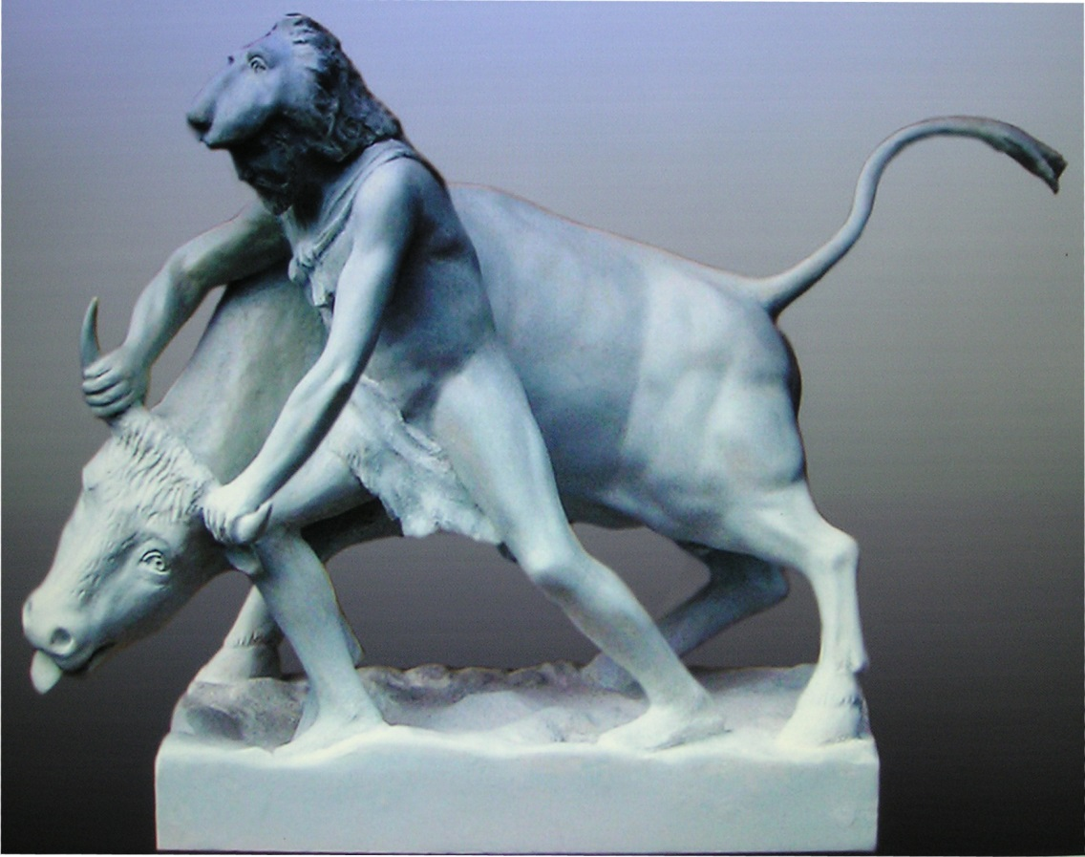
7.El toro de Creta
Hércules mató a un toro indomable enviado por Poseidón, después de ahogarlo, se lo ofreció a Euristeo.

Slide 14
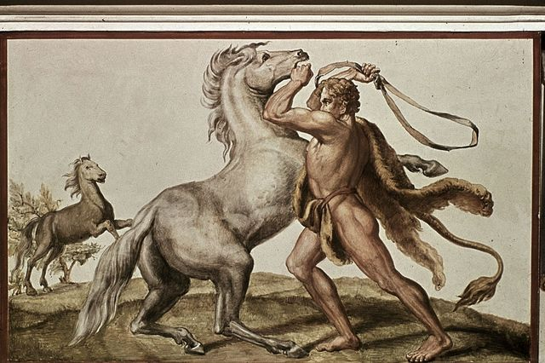
8.Las yeguas de Diomedes
Hércules dominó a los feroces caballos de Diomedes y se los envió a quien devoraron en un abrir y cerrar de ojos.

Slide 15
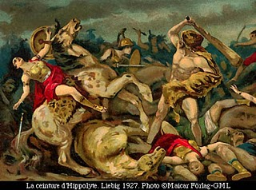
9.La coraza de la amazona Hipólita
Euristeo encargó a Hércules que sometiera a Las amazonas de Asia Menor y se llevara el cinturón de Hipólita, que era su reina.

Slide 16
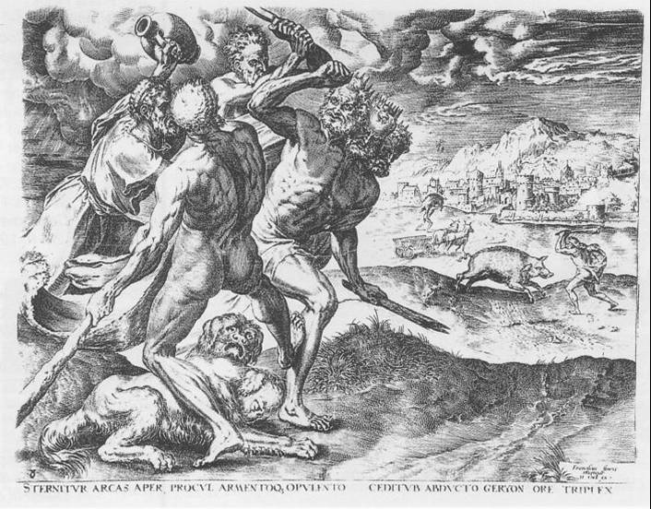
10.Los bueyes de Gerión
Hércules recibió orden de entablar combate con Gerión , arrebatarle sus rebaños y conducirlo a Grecia.

Slide 17
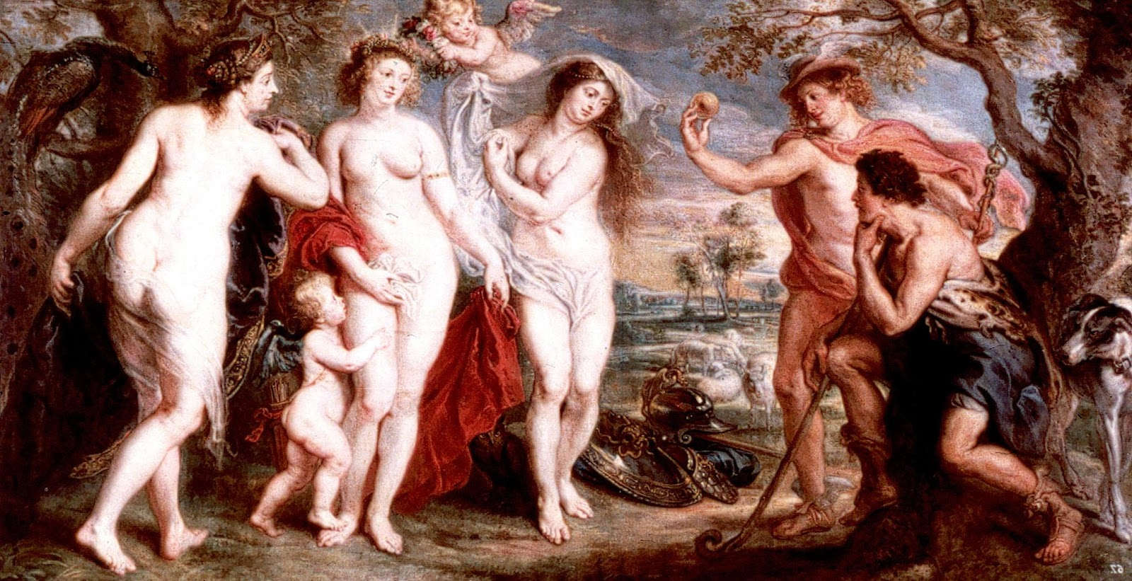
11.Las manzanas de las Hespérides
Se fue a Mauritania para robar las manzanas de oro del jardín de las Hespérides.

Slide 18
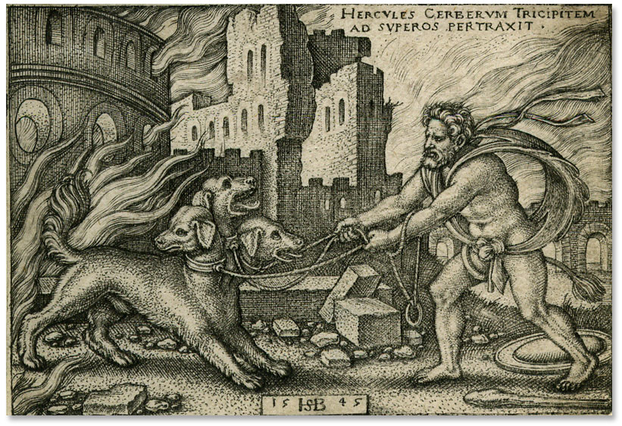
12.La captura de Cerbero
Hércules bajó al Tártaro y arrancó de allí a Cerbero, que era el guardián de aquel lugar.

Slide 19
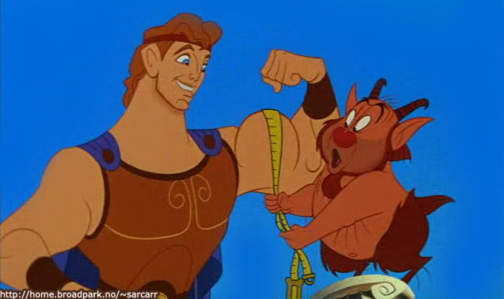
Hércules adquirió por estos doce trabajos una gloria infinita. Todos los príncipes le respetaron y le temieron; el mismo Euristeo que le había expuesto a tantas pruebas, empezó a desconfiar de él; pero Hércules, despreciando una venganza fácil, no se preocupó sino de exterminar a los criminales y a los tiranos que oprimían la tierra.

Slide 20
Muerte de Hércules
Hércules viajó a Calidón, donde en las gradas del templo, vio a la princesa Deyanira. Se olvidó de Íole por el momento, ya que Deyanira era una buena opción para los hijos que tanto deseaba. La cortejó hasta que se enamoró de él, pero un gran obstáculo los separaba: el temible dios Aqueloo, a quien Eneo, el rey de Calidón, había prometido la mano de su hija Deyanira. Hércules lo retó a un duelo por la princesa, y el dios aceptó. De este, Hércules salió victorioso y así tomó a Deyanira como esposa.

Slide 21
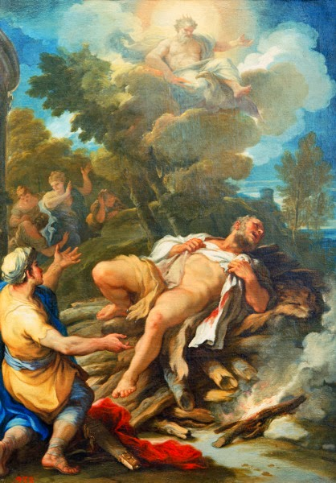
Heracles, que no había olvidado a Íole, la raptó y encargó a Deyanira una túnica, pues la que llevaba estaba estropeada tras la lucha. Ésta, muerta de celos al pensar que su marido prefería a Íole, echó en la túnica la sangre de Neso, a la cual creía una pócima del amor. Sin embargo, resultó ser un veneno mortal.

Slide 22
FIN

